Slide 1
Instalación InstaFilm
Juana Mendoza
Camilo Ordoñez
Duvan Pinilla

Slide 2
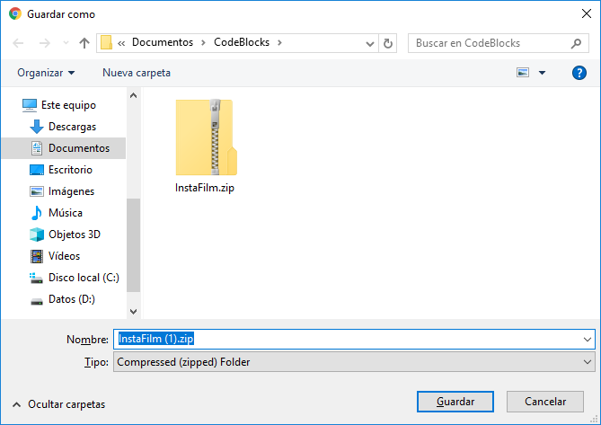
Bajar el archivo en Documentos/CodeBlocks

Slide 3
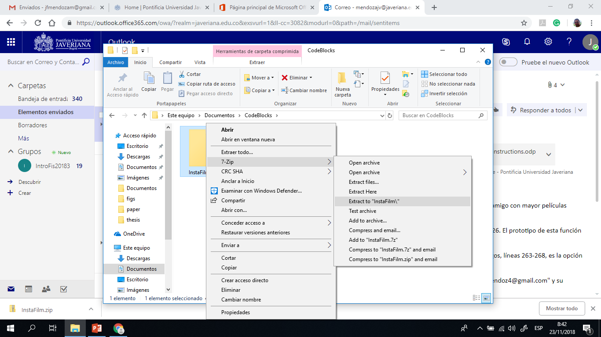
Descomprimir el archivo

Slide 4
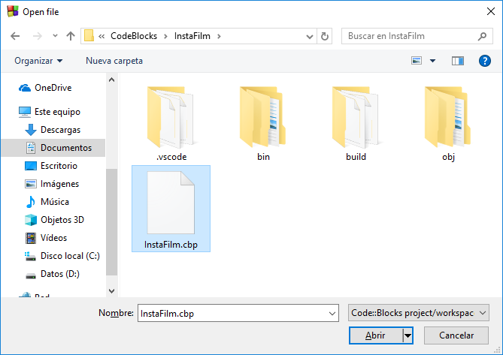
Entrar a CodeBlocks y abrir el proyecto

Slide 5
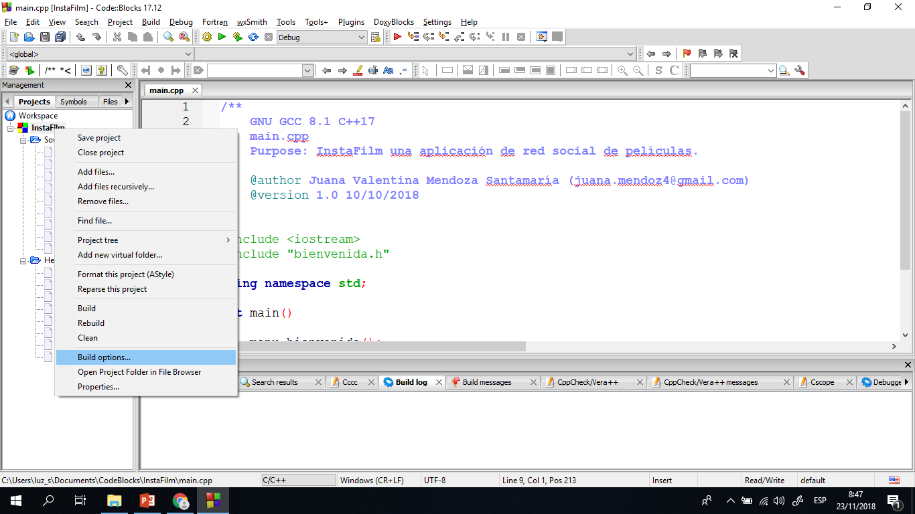
Escoger Build Options (clic derecho sobre el proyecto InstaFilm)

Slide 6
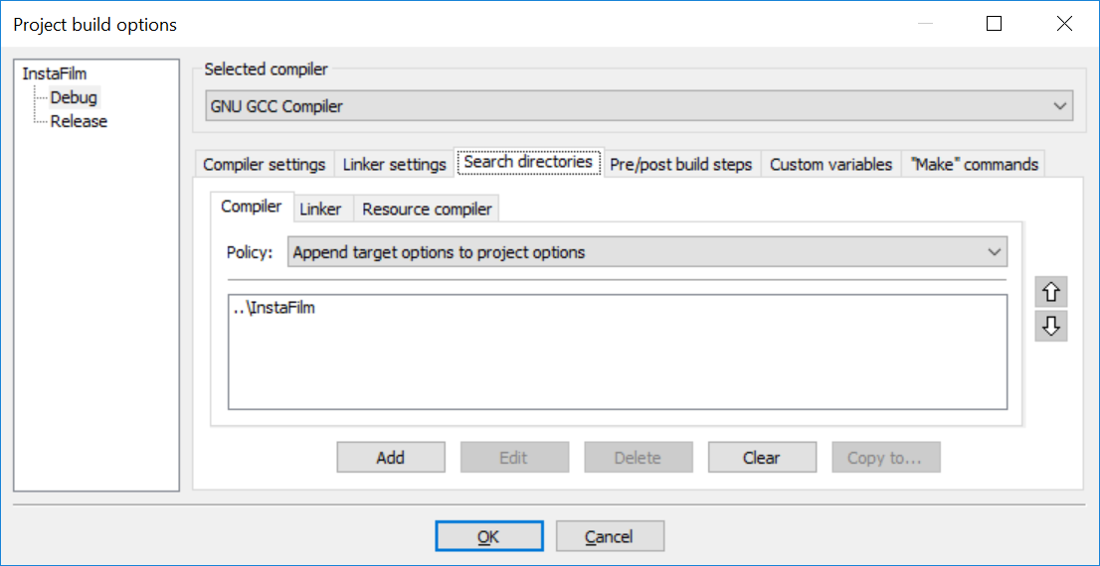
Escoger la pestaña Search directories

Slide 7
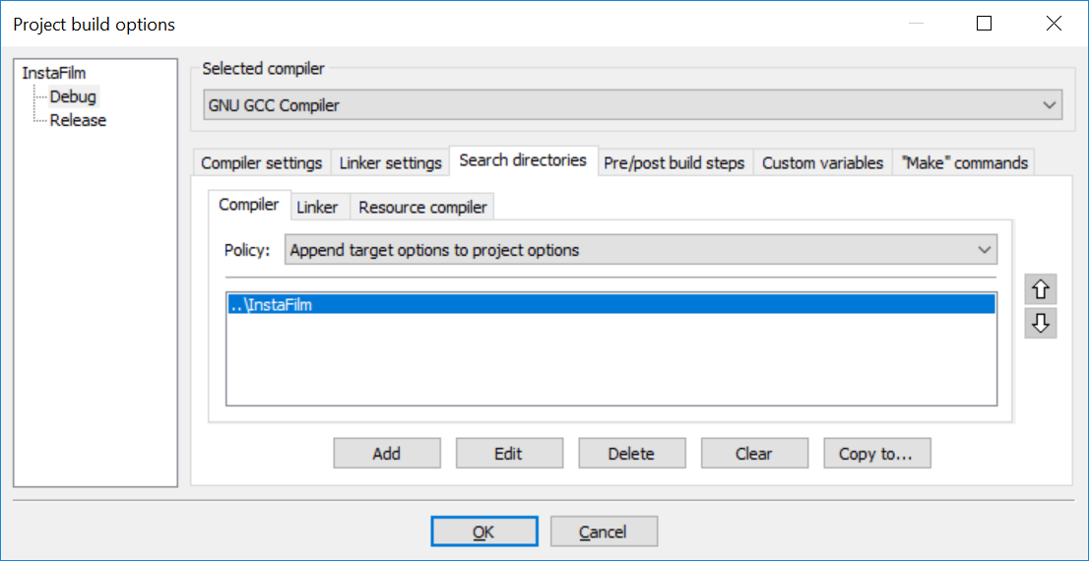
Borrar el directorio que aparece, botón Clear

Slide 8
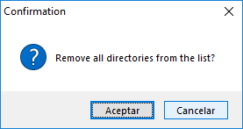
Aceptar la confirmación

Slide 9
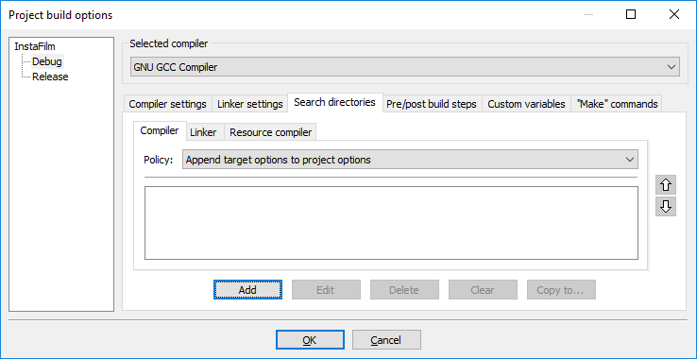
Configurar el directorio de InstaFilm, botón Add

Slide 10

Buscar el directorio

Slide 11
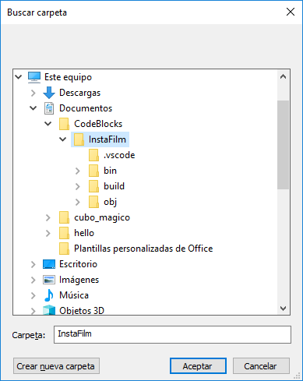
Escoger la carpeta de InstaFilm descomprimida

Slide 12
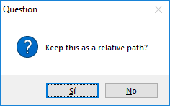
Aceptar como ruta relativa

Slide 13

Aceptar como ruta

Slide 14
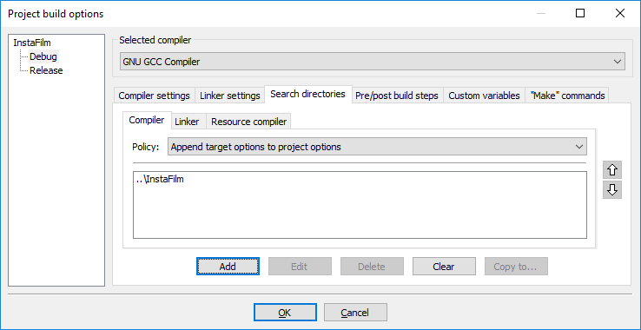
Aceptar la nueva opción

Slide 15
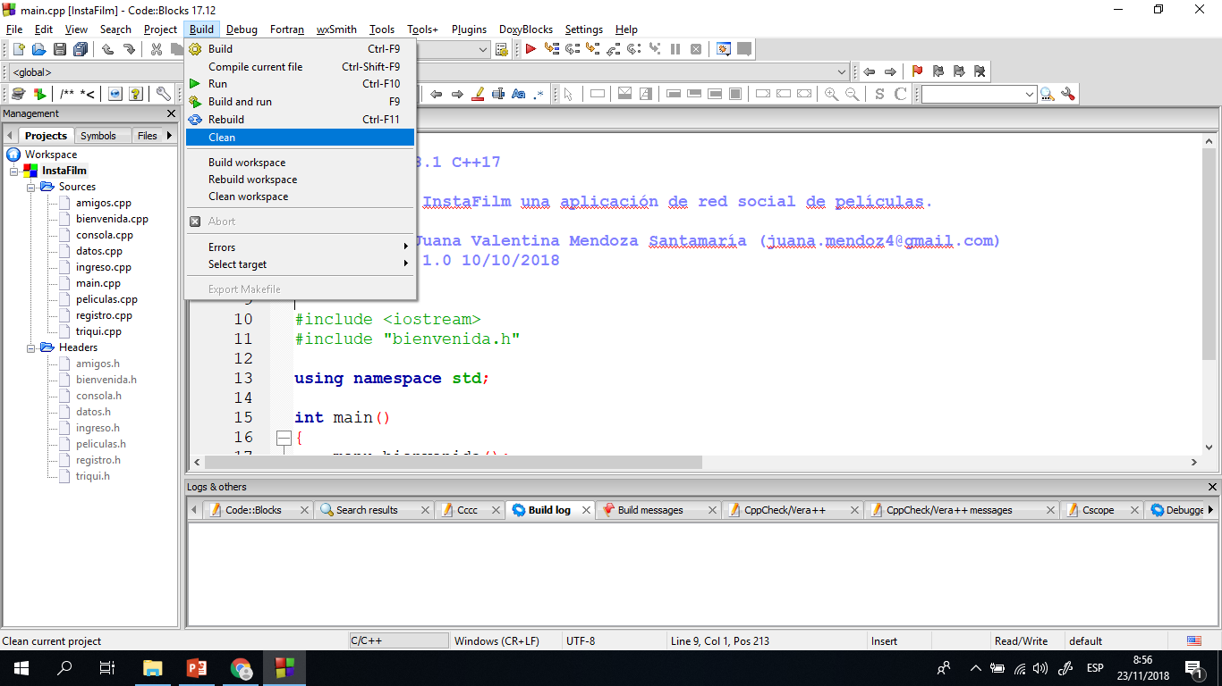
Limpiar la compilación anterior

Slide 16
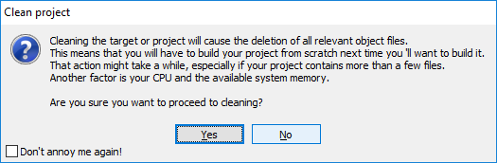
Aceptar confirmación de limpieza

Slide 17
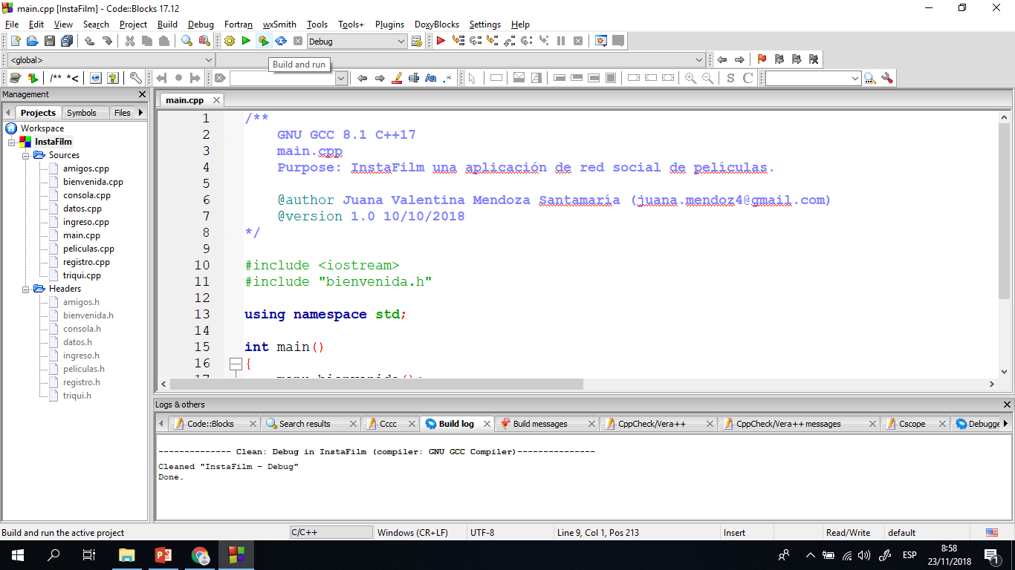
Compilar y ejecutar

Slide 18
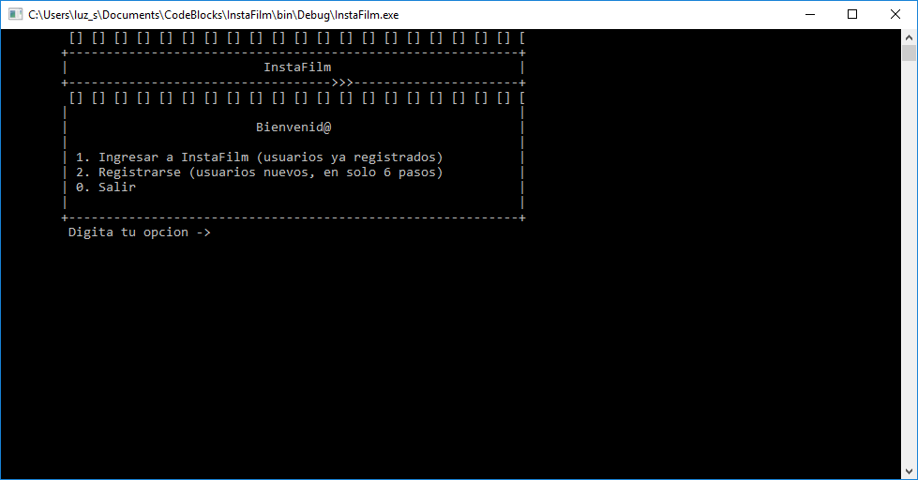
Listo!

